Slide 1
Kemi 2
Reaktionshastighet

Slide 2
Demo
Salt lösas i vatten: kallt vs varmt
Salt lösas i vatten: låg koncentration vs hög koncentration
Magnesium i saltsyra: små bitar vs en stor bit

Slide 3

Reaktioners Hastighet
I en kemisk reaktion:
Reaktanter förbrukas samtidigt som produkter bildas
Substansmängden av den ena minskas medans den andras ökas
Några reaktioner sker på bråkdels sekund (explosion), medans andra tar längre tid (rostning)
Reaktionshastighet, v, definieras som:
$v=\frac{∆n}{∆t}$ , eller $v=\frac{∆c}{∆t}$

Slide 4
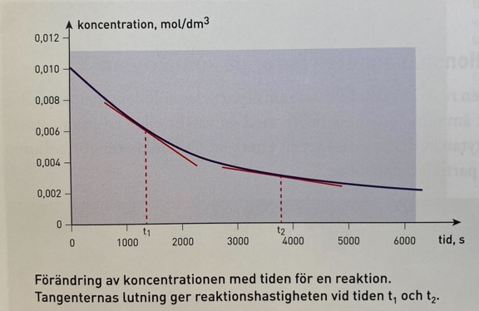

Slide 5
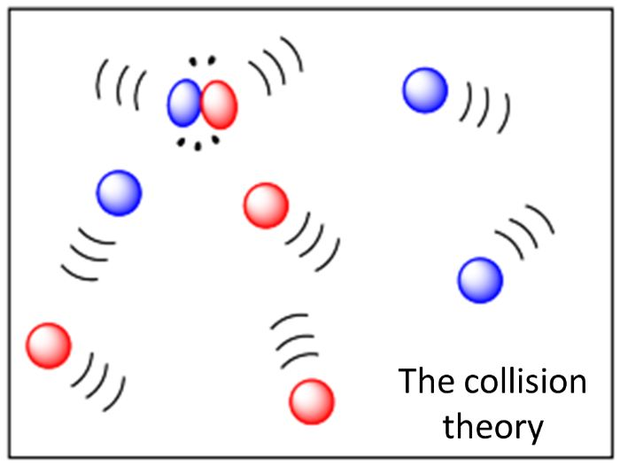
Reaktioner
För en reaktion att ske måste följande kriterier uppfyllas:
Partiklarna måste kollidera med varandra
Kollisionerna måste ha tillräckligt energi (aktiveringsenergi)
Kollisionerna måste ske på rätt vinkel

Slide 6
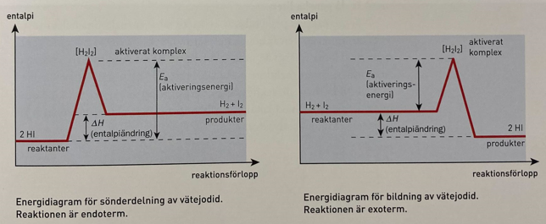
Intermediär steg

Slide 7

Reaktioner
$$2{HI}_{(g)}↔H_{2_{(g)}}+I_{2_{(g)}} ∆H=+53kJ$$
Vilket värde entalpi kommer den till vänster riktnings reaktionen får?
Kemiska reaktioner är reversibla (teoretiskt, inte alltid praktiskt)
Reaktionen kan gå i både riktningar!
Notes:
Vad händer när man höjer temperaturen? Sänka den?

Slide 8
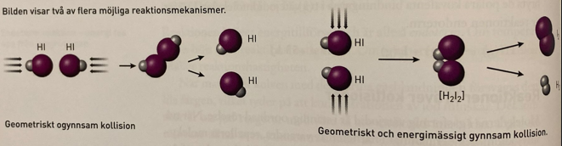
Vad påverkar reaktionshastighet?
Bindningstyp
Joner reagerar oftast omedelbart med varandra
Så kallade momentana reaktioner
När kovalenta bindningar behöver brytas eller bildas händer det oftast i flera steg

Slide 9
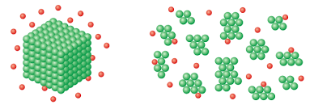
Vad påverkar reaktionshastighet?
2. Kontaktytan (gäller fasta ämnen)
En reaktion sker snabbare när alla partiklarna har kolliderad med varandra
Öka kontaktytan via:
Finfördela ämnet
Platta ner ämnet

Slide 10
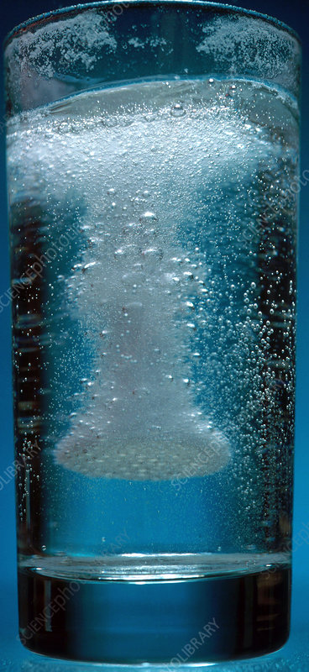
Vad påverkar reaktionshastighet?
3. Partiklarnas rörlighet
Partiklarna i fasta ämnen har begränsad rörlighet
Leder till få kollisioner mellan partiklarna
När joner är lösta ökar deras rörlighet
Gasernas partiklar är fria och rörliga och sannolikhet att de kommer att kollidera är högst

Slide 11
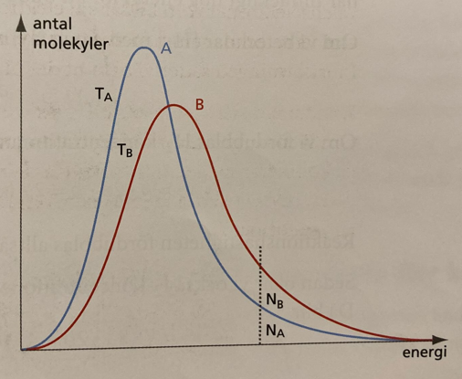
Vad påverkar reaktionshastighet?
4. Temperatur
Högre temperatur leder till fler effektiva kollisioner mellan partiklarna
Lägre temperatur minskar antal effektiva kollisioner
Notes:
Maxwell – Boltzmannfördelning

Slide 12
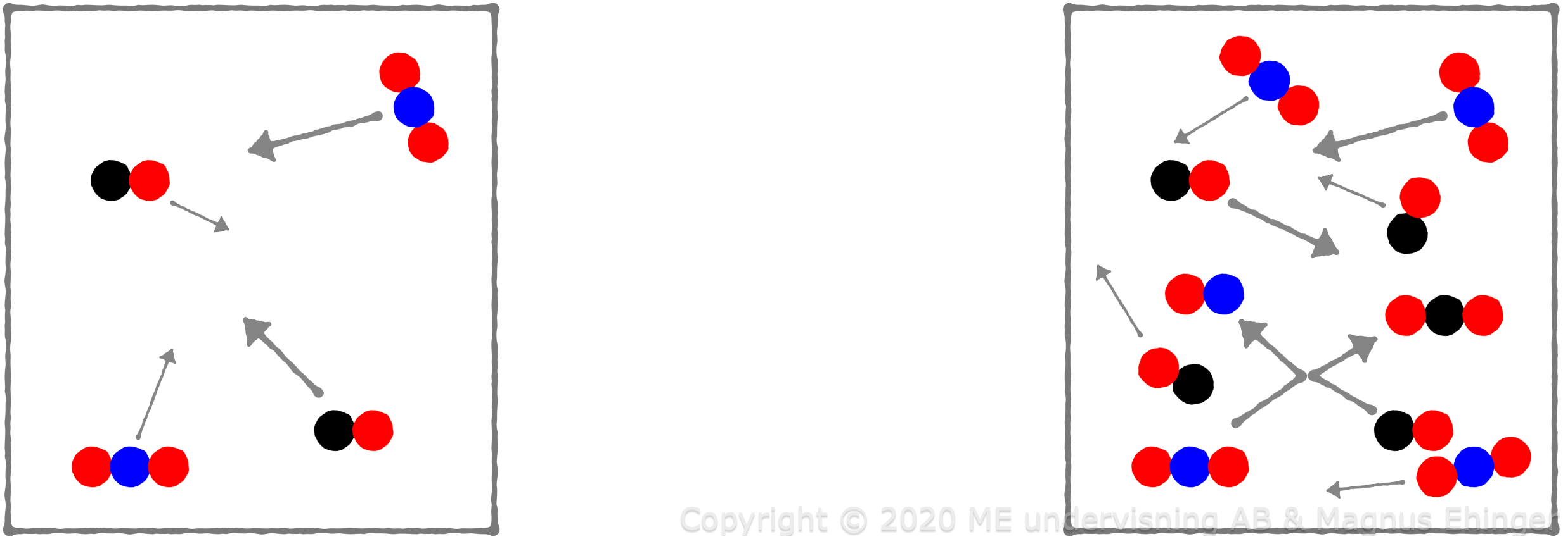
Vad påverkar reaktionshastighet?
5. Koncentration
Koncentration betyder antal partiklar per volymenhet
Ju högre koncentration, desto mer partiklar finns för att kunna reagera
Ju mer partiklar som finns, desto högre sannolikhet att reaktion ska ske

Slide 13
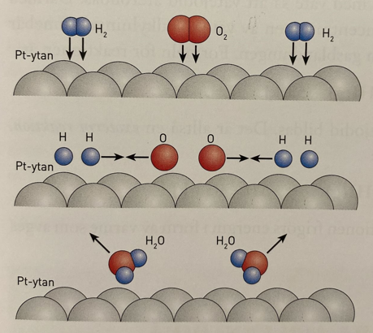
Vad påverkar reaktionshastighet?
6. Katalysatorer
En katalysator är:
Ett ämne som påskyndar en kemisk reaktion mellan andra ämnen utan att själv förbrukas
Katalysator deltas i ett steg av reaktionen och sedan återanvänds
Katalysatorer i bilar förbränns kolmonoxid fullständigt till koldioxid och vatten samt kväveoxid sönderdelas till kväve och syre
Notes:
Utan platina behövs tändning av gaserna. Med platina händer reaktion vid rumstemperatur

Slide 14
Uppgifter
s. 38 – 39 #1 – 12, 15 – 18

Slide 15
